Slide 1


Projet de Fin d'Études :
Réhabilitation du robot Pekee I
Professeurs encadrants : Flavien Vernier & François Leplus
Étudiants : Enzo Boully & Pierre Le Borgne

Slide 2
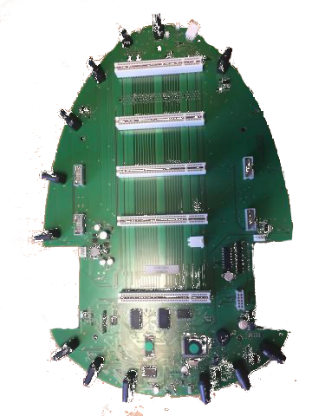
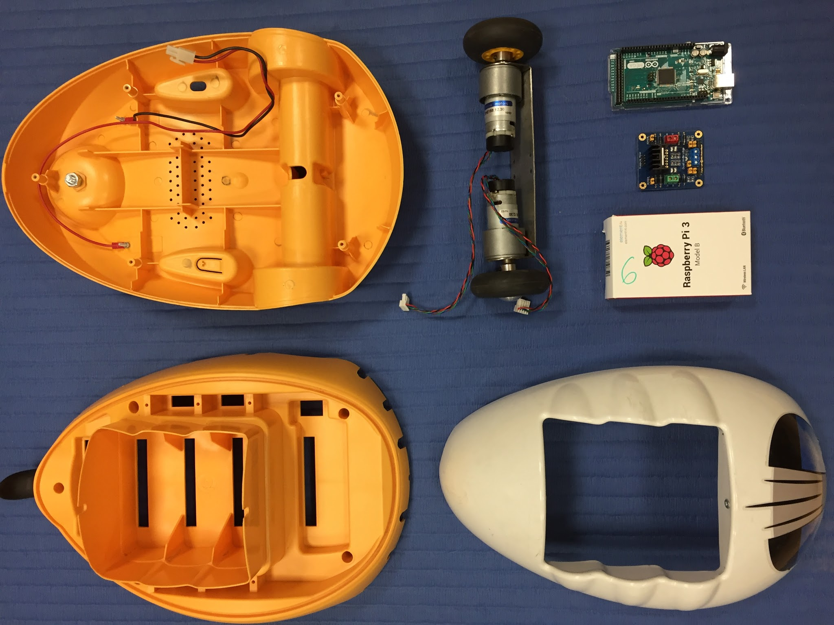

Introduction

Slide 3
Introduction
Moteurs p4
Raspberry p11
Capteurs IR p13
Pièces 3D & Shield Arduino p16
Conclusion

Slide 4
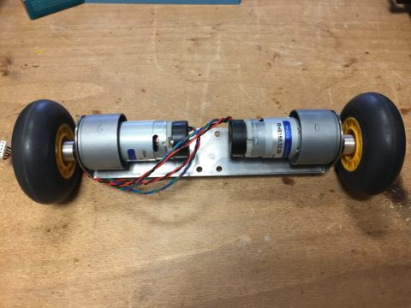
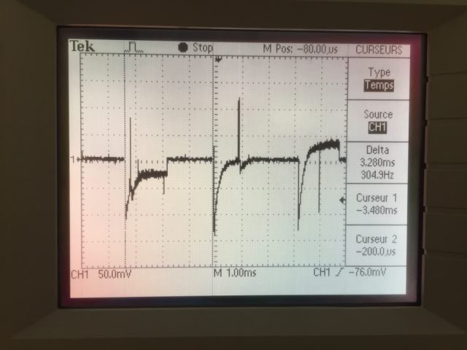
Moteurs
Test des moteurs
Notes:
courant nominal, pont en h, rapport de réduction, arduino, comment s’y prendre

Slide 5
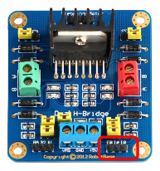
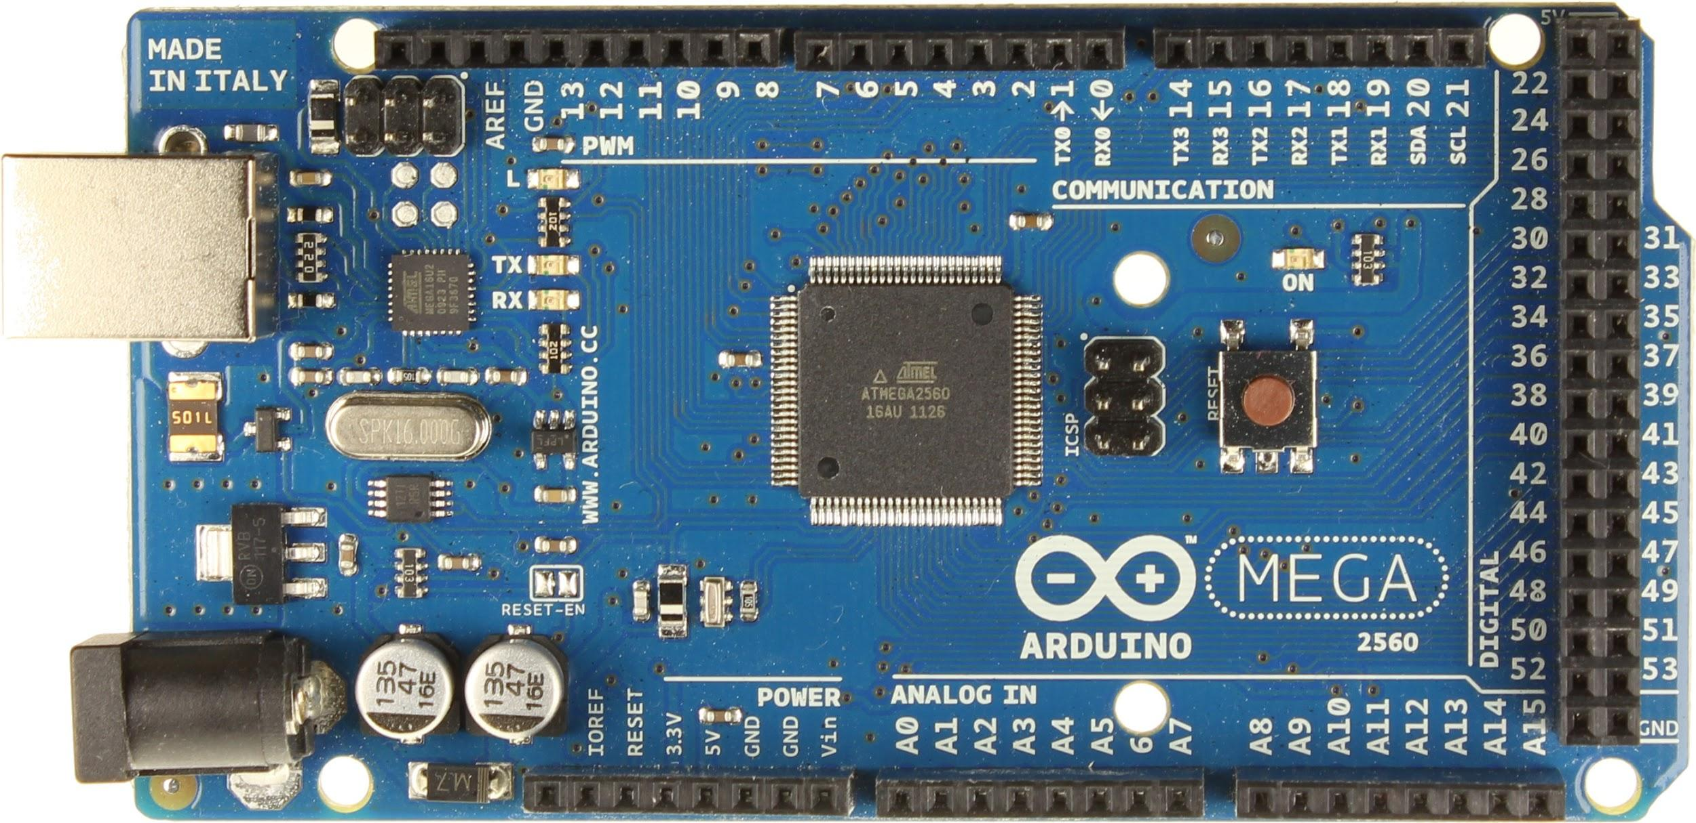
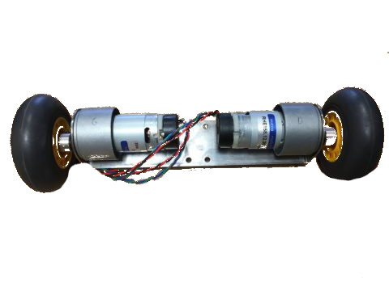
Moteurs
Pilotage des Moteurs
encodeur
>3
>9
>20

Slide 6
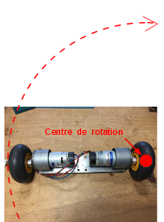
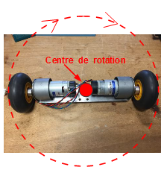
Moteurs
Test Virages

Slide 7
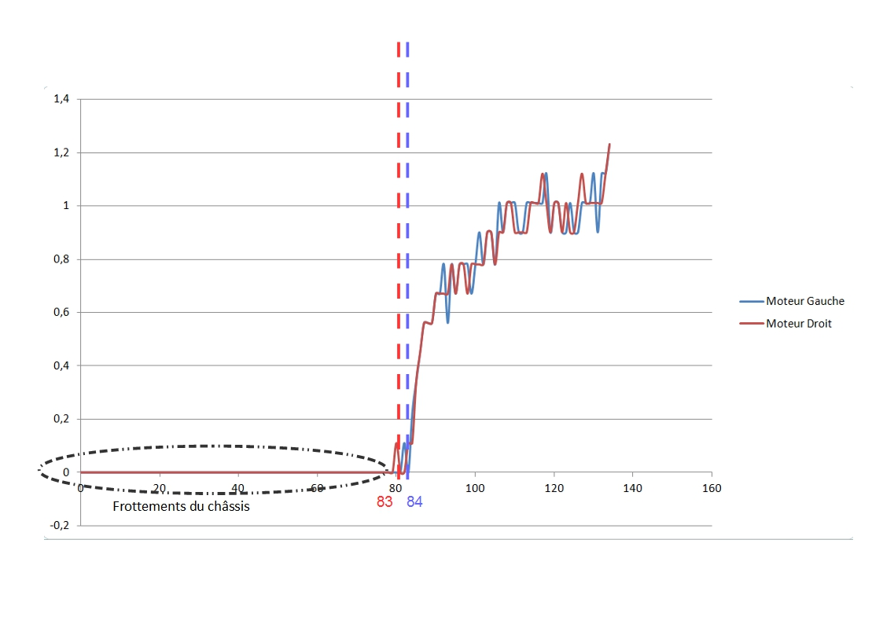
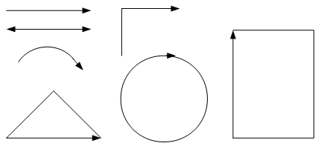
Moteurs
Blocs de mouvements

Slide 8
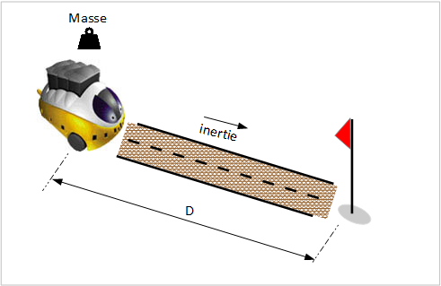
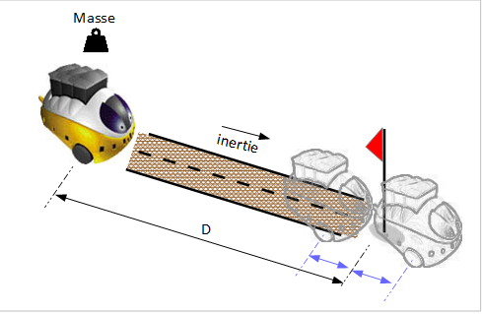
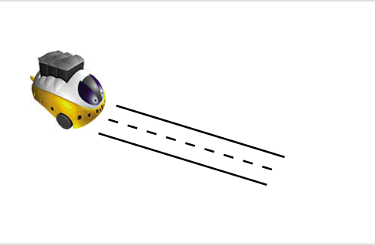
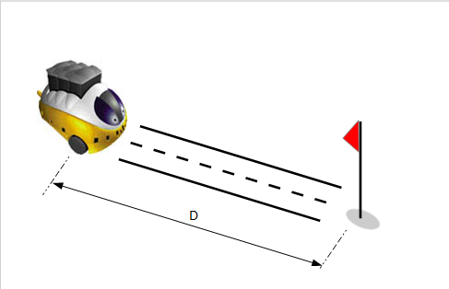
Moteurs
Pilotage des moteurs en Boucle Fermée
Asservissement
Kp, Ki

Slide 9
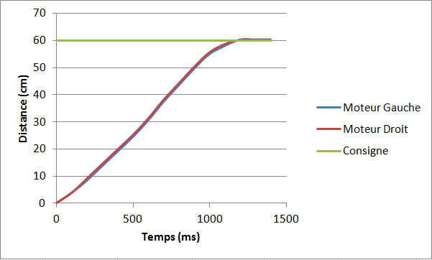
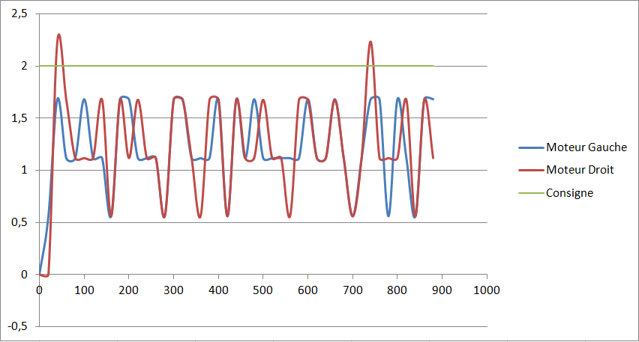
Moteurs
Pilotage des moteurs en Boucle Fermée
Asservissement Position
VS
Asservissement Vitesse

Slide 10
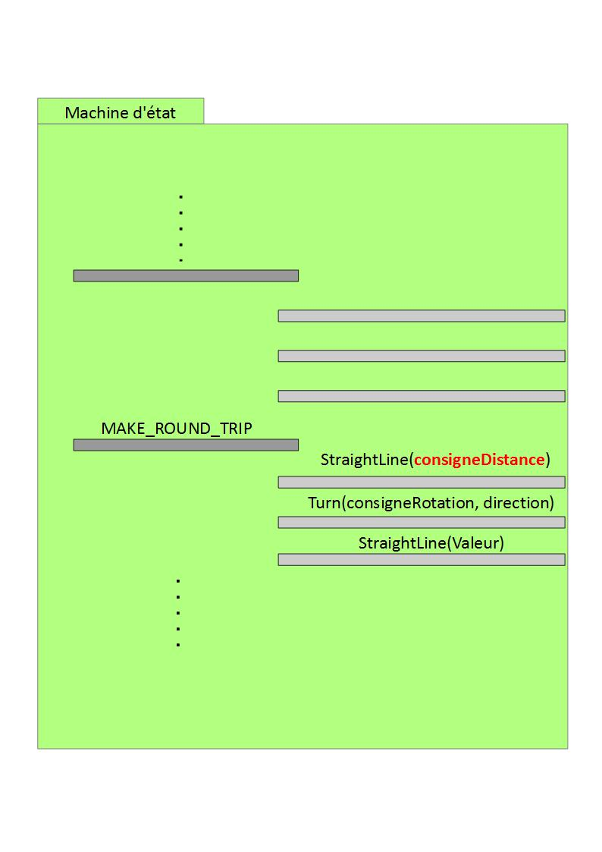
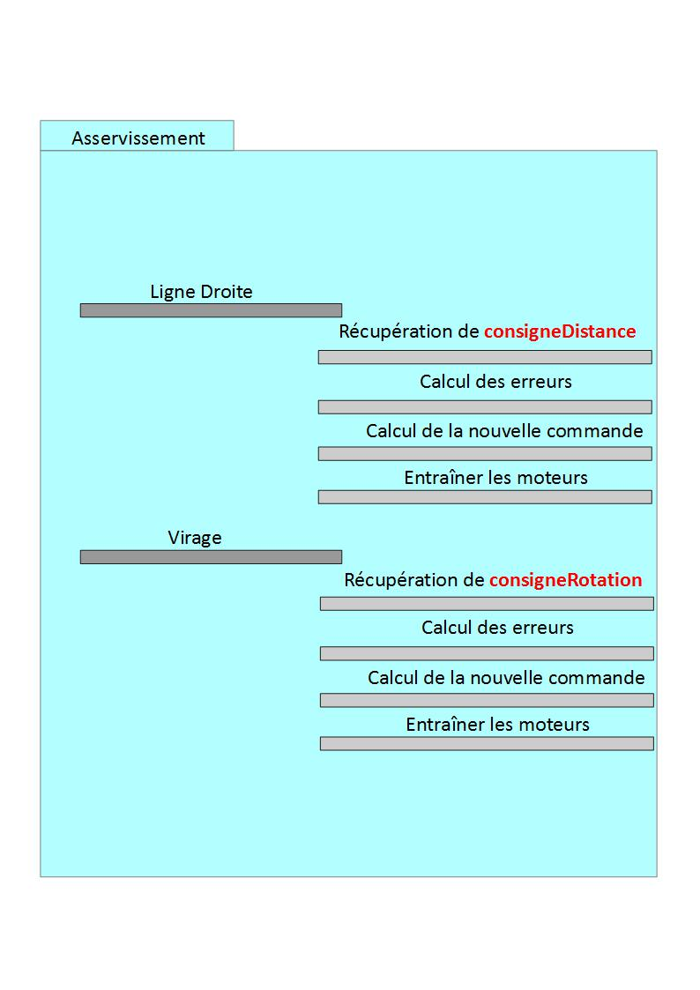
Moteurs
Machine d’état arduino
ordreUser
type_of_asservissement
level
etape

Slide 11
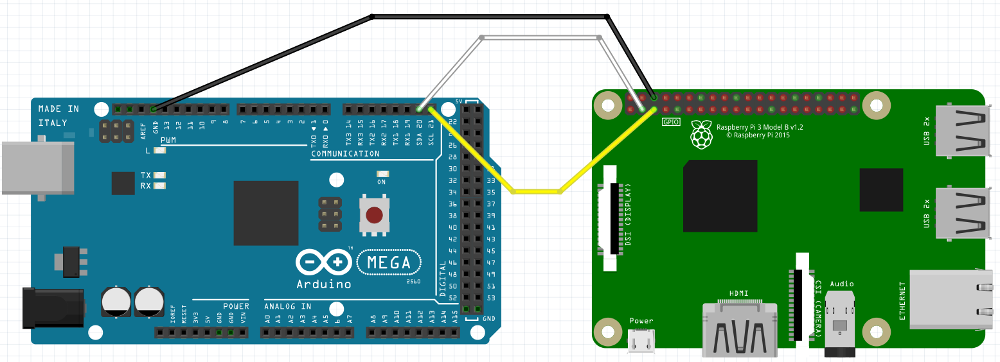
Raspberry
Bus I2C
+ connexion
Rectangle ( file , dist1, direction, dist2 )

Slide 12
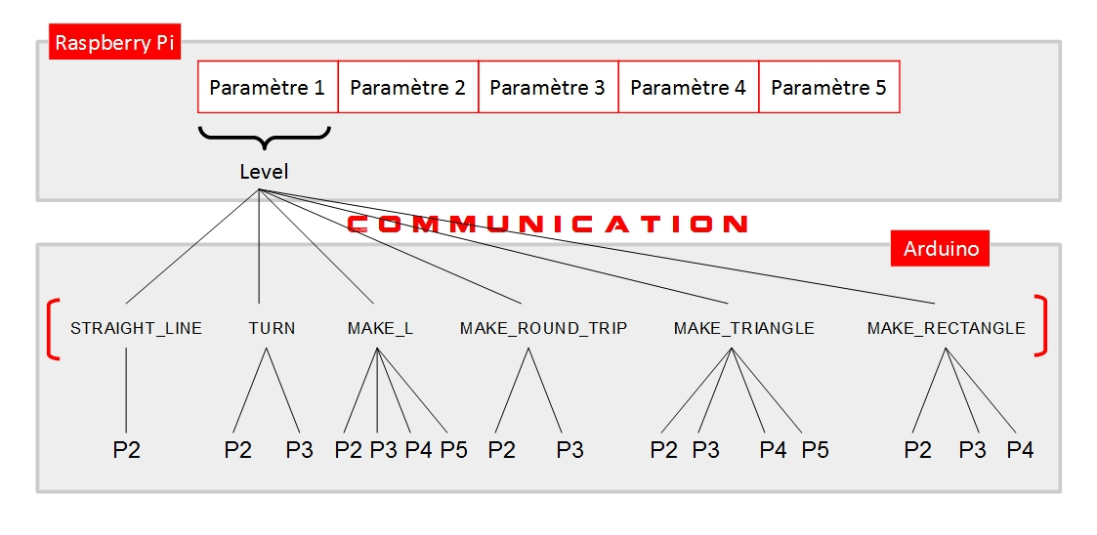
Raspberry

Slide 13
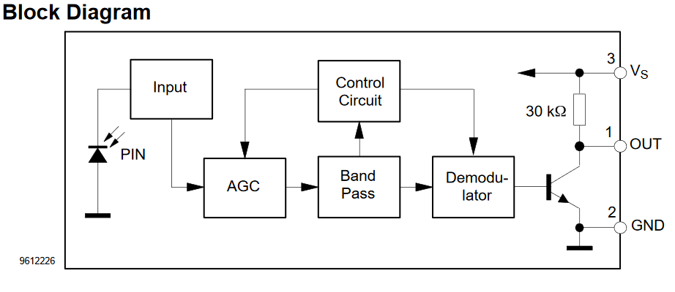
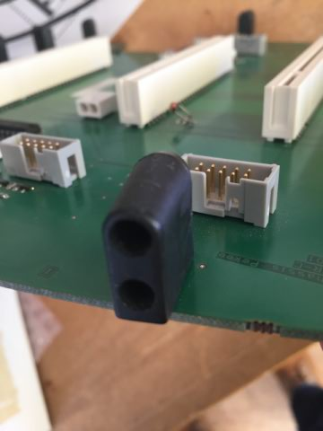
Capteurs IR
Notes:
diagramme

Slide 14
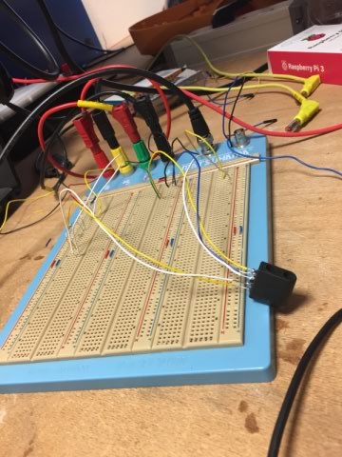
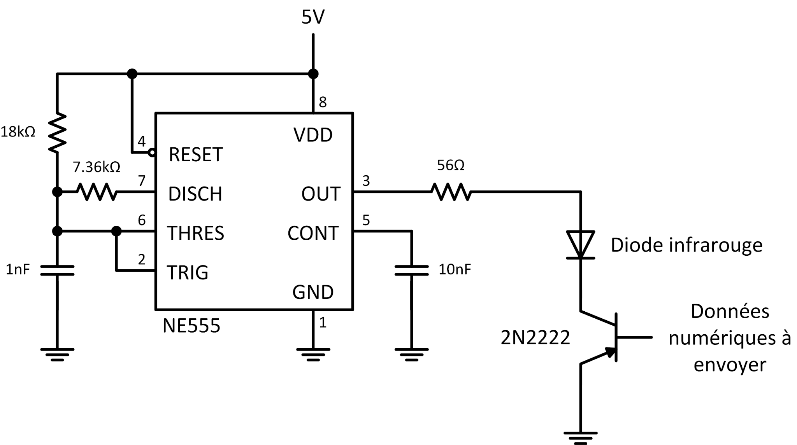
Capteurs IR

Slide 15
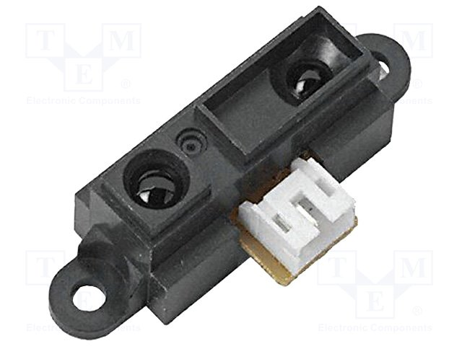
Capteurs IR
Type de capteur : Photoélectrique
Portée : 40 – 300 mm
Configuration de sortie : Analogues
Tension d'alimentation : -0,3V – 7V ( 4,5 à 5V tension de travail )
Courant de service maximal : 22mA
Température de travail : -10 – 60 °C
Poids : 6,23g
Notes:
nom capteur à ajouter

Slide 16
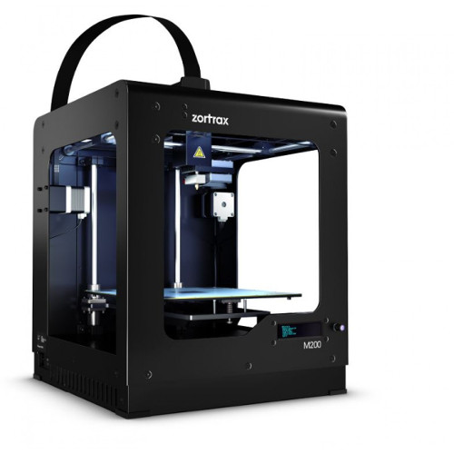


Pièces 3D & Shield Arduino

Slide 17
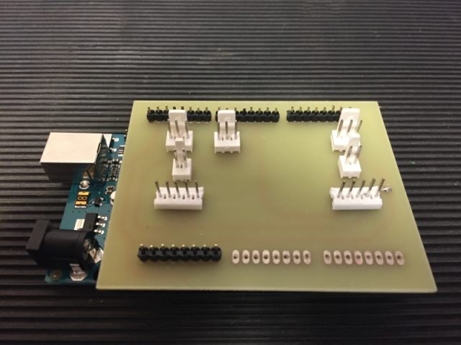
Shield Arduino

Slide 18
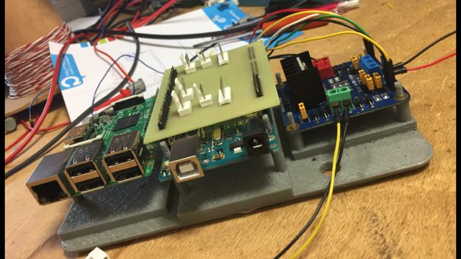
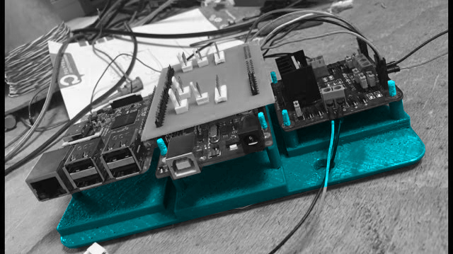
Support des cartes

Slide 19
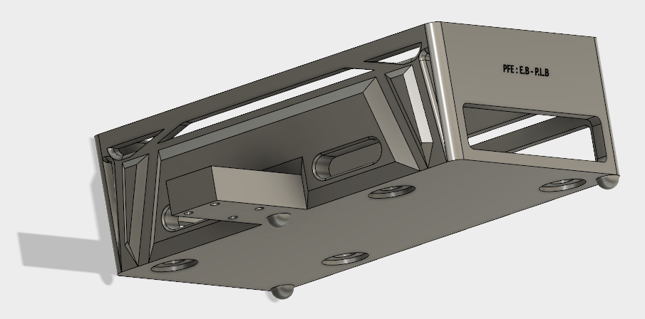
Coque Robot Evolution

Slide 20
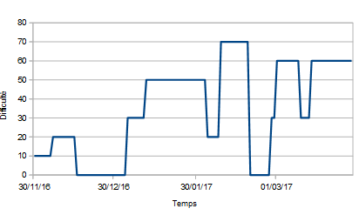

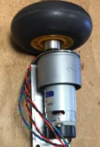
Conclusion
Capteurs
Moteurs
Robot
Cartes
Coque

Slide 21
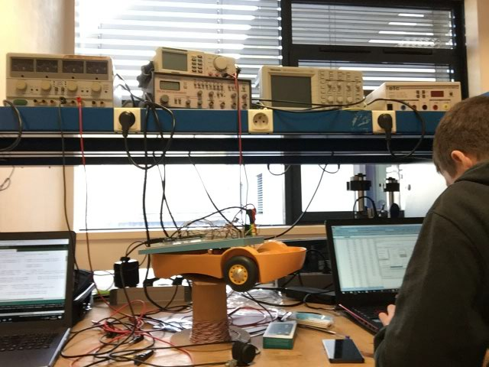
Conclusion
Electronique
Mécanique
Informatique

